Slide 1
Hiệu suất ngừng hoạt động của các hệ thống đa truy nhập không trực giao VỚI rơle hai chiều
BÁO CÁO
ĐỀ TÀI:

Slide 2
NỘI DUNG
Giới thiệu.
Mô hình hệ thống.
Khả Năng Ngừng Hoạt Động.
Kết Quả.
Kết luận.

Slide 3
Giới Thiệu
Bài báo tập trung vào các sự kiện gây ra hiện tượng ngừng hoạt động của hệ thống TWR-NOMA, hai nhóm người dùng NOMA trao đổi thông tin với sự hỗ trợ của nút chuyển tiếp sử dụng giao thức bán song công.
Xem xét cả pSIC và ipSIC. Từ đó suy ra được các biểu thức của xác suất ngừng hoạt động của người dùng.
Ngoài ra bài báo còn chứng minh được xác suất ngừng hoạt động đối với TWR-NOMA hội tụ thành các dấu hiệu lỗi do nhiễu gây ra tại relay.

Slide 4
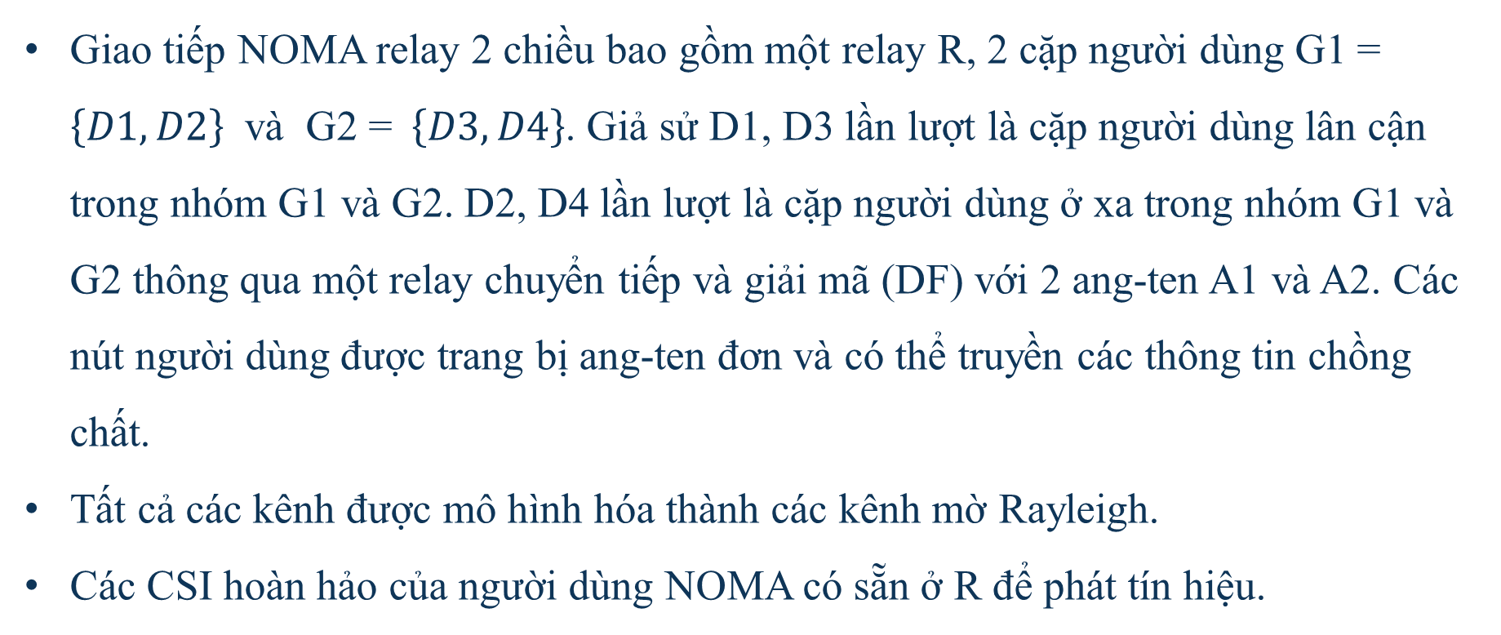
MÔ HÌNH HỆ THỐNG
Giao tiếp NOMA relay 2 chiều bao gồm một relay R, 2 cặp người dùng G1 = $\left\{D1, D2\right\}$ và G2 =$\left\{D3,D4\right\}$. Giả sử D1, D3 lần lượt là cặp người dùng lân cận trong nhóm G1 và G2. D2, D4 lần lượt là cặp người dùng ở xa trong nhóm G1 và G2 thông qua một relay chuyển tiếp và giải mã (DF) với 2 ang-ten A1 và A2. Các nút người dùng được trang bị ang-ten đơn và có thể truyền các thông tin chồng chất.
Tất cả các kênh được mô hình hóa thành các kênh mờ Rayleigh.
Các CSI hoàn hảo của người dùng NOMA có sẵn ở R để phát tín hiệu.

Slide 5

MÔ HÌNH HỆ THỐNG
Trong khe đầu tiên, cặp người dùng trong G1 truyền tín hiệu tới R giống như NOMA đường lên. Bởi vì R được trang bị 2 ang-ten, vì vậy sẽ có tín hiệu nhiễu từ G2.
Với Ira2 là nhiễu từ A2 và Ira2 = (h3$\sqrt{a3.Pu}x3+h4\sqrt{a4Pu}x4)$

Slide 6
MÔ HÌNH HỆ THỐNG
Tương tự khi R nhận tín hiệu trong cặp người dùng G2, nó cũng sẽ bị nhiễu từ cặp người dùng ở G1.
Với Ira1 là nhiễu từ A1 và Ira2 = (h1$\sqrt{a1.Pu}x1+h2\sqrt{a2Pu}x2)$

Slide 7
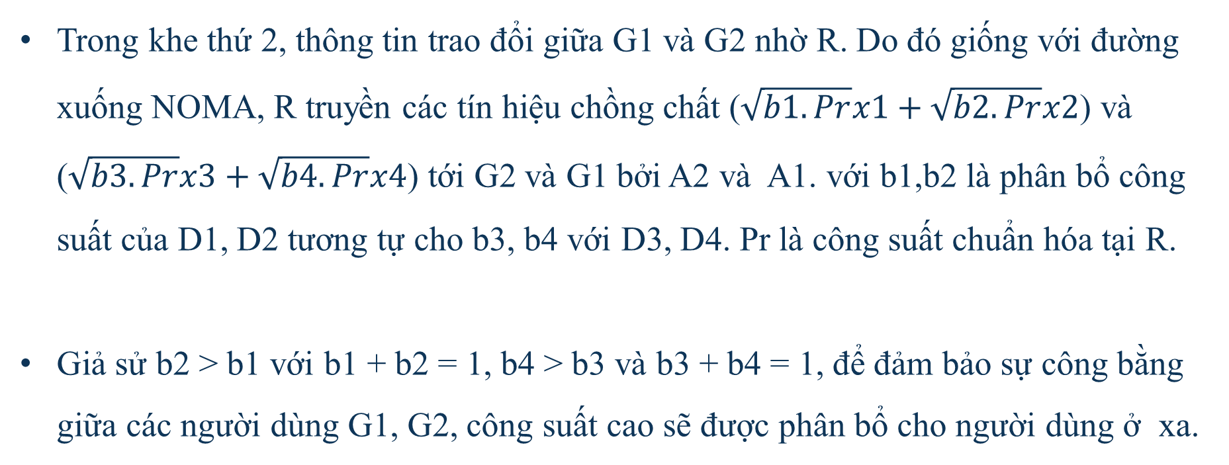
MÔ HÌNH HỆ THỐNG
Trong khe thứ 2, thông tin trao đổi giữa G1 và G2 nhờ R. Do đó giống với đường xuống NOMA, R truyền các tín hiệu chồng chất ($\sqrt{b1.Pr}x1+\sqrt{b2.Pr}x2$) và ($\sqrt{b3.Pr}x3+\sqrt{b4.Pr}x4$) tới G2 và G1 bởi A2 và A1. với b1,b2 là phân bổ công suất của D1, D2 tương tự cho b3, b4 với D3, D4. Pr là công suất chuẩn hóa tại R.
Giả sử b2 > b1 với b1 + b2 = 1, b4 > b3 và b3 + b4 = 1, để đảm bảo sự công bằng giữa các người dùng G1, G2, công suất cao sẽ được phân bổ cho người dùng ở xa.

Slide 8
XÁC SUẤT NGỪNG HOẠT ĐỘNG
XÁC SUẤT NGỪNG HOẠT ĐỘNG CỦA XL
Trong TWR-NOMA, những sự kiện ngừng hoạt động của xl:
R không thể giải mã xl một cách chính xác.
Thông tin xt không thể phát hiện bởi Dk.
Dk không thể phát hiện xl, trong khi Dk có thể giải mã xt lần đầu tiên thành công.

Slide 9
XÁC SUẤT NGỪNG HOẠT ĐỘNG
2. XÁC SUẤT NGỪNG HOẠT ĐỘNG CỦA Xt
Dựa trên nguyên tắc NOMA, các trường hợp ngừng hoạt động của xt:
Đầu tiên R có thể giải mã thông tin xl và sau đó phát hiện xt.
Dk và Dr có thể phát hiện xt thành công.

Slide 10
XÁC SUẤT NGỪNG HOẠT ĐỘNG
3. Phân tích thứ tự đa dạng:
Do tác động của nhiễu dư, bậc phân tập của xl với việc sử dụng ipSIC là 0. Ngoài ra quá trình truyền thông tin qua khe thứ nhất tương tự như NOMA đường lên, thứ tự phân tập của xl với việc sử dụng pSIC cũng là 0. Như vậy có thể thấy được sẽ có lỗi cho xl với cả ipSIC/pSIC
Bậc phân tập của xt cho cả ipSIC/pSIC là 0.

Slide 11
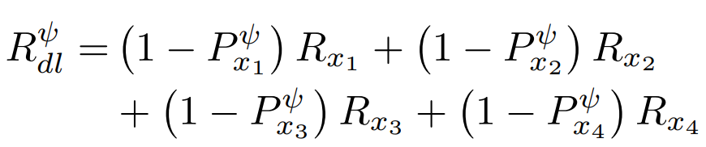
XÁC SUẤT NGỪNG HOẠT ĐỘNG
4. Phân tích thông lượng:
Trong kịch bản truyền giới hạn độ trễ. BS truyền tin nhắn đến người dùng với tốc độ cố định. Trong đó thông lượng phụ thuộc vào các kênh mờ không dây. Công thức tính thông lượng tương ứng của TWR-NOMA với ipSIC/pSIC.

Slide 12
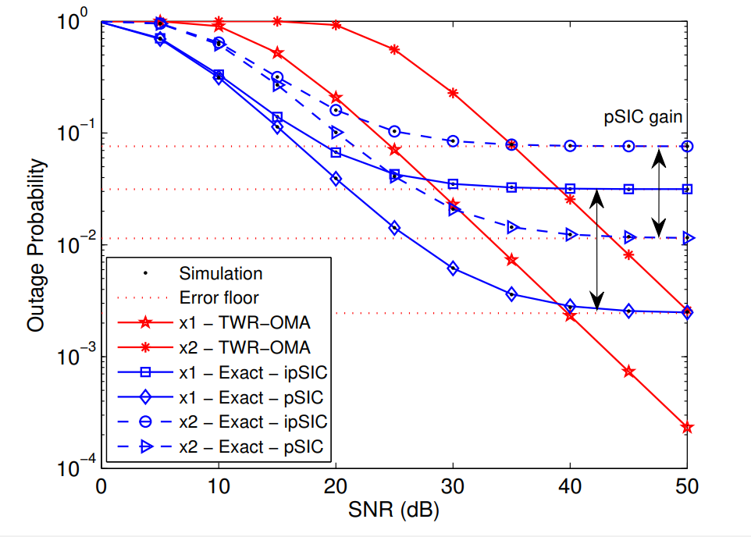
KẾT QUẢ
Hành vi ngừng hoạt động của x1 và x2 đối với TWR-NOMA vượt trội hơn so với TWR-OMA trong chế độ SNR thấp.
pSIC có khả năng nâng cao hiệu suất của NOMA so với ipSIC.
Hành vi ngừng hoạt động của x1 và x2 hội tụ với các lỗi trong chế độ SNR cao.

Slide 13
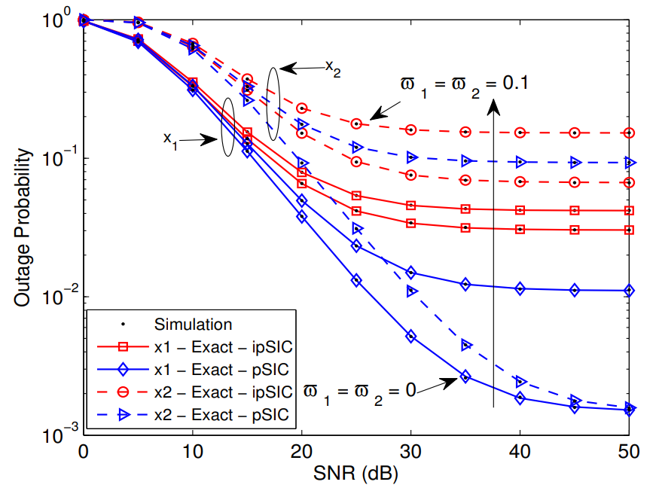
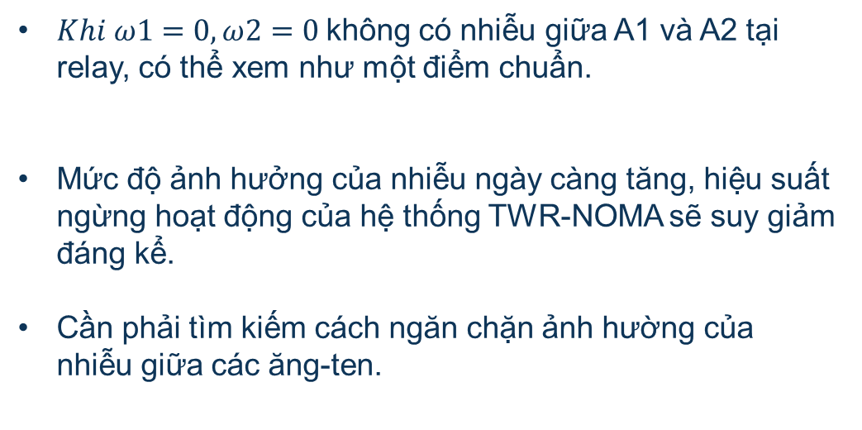
KẾT QUẢ
$Khi ω1=0, ω2=0$không có nhiễu giữa A1 và A2 tại relay, có thể xem như một điểm chuẩn.
Mức độ ảnh hưởng của nhiễu ngày càng tăng, hiệu suất ngừng hoạt động của hệ thống TWR-NOMA sẽ suy giảm đáng kể.
Cần phải tìm kiếm cách ngăn chặn ảnh hường của nhiễu giữa các ăng-ten.

Slide 14
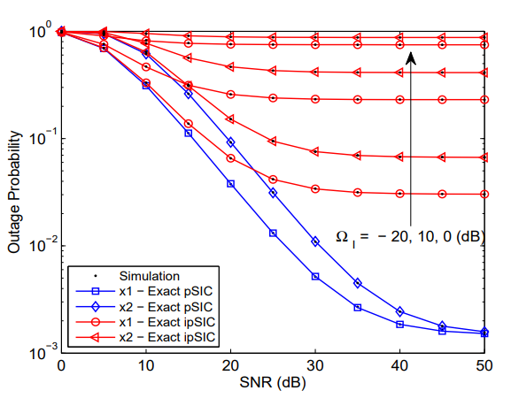
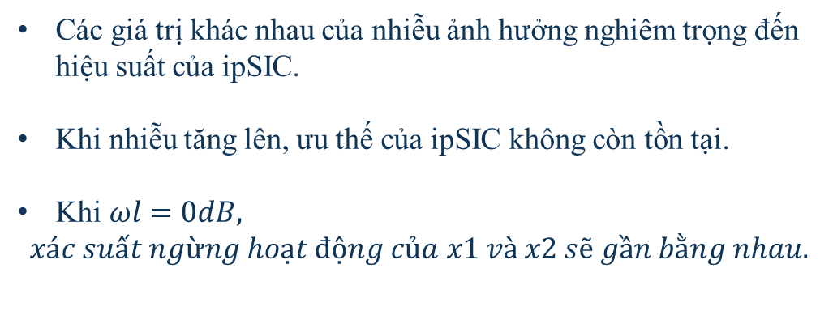
KẾT QUẢ
Các giá trị khác nhau của nhiễu ảnh hưởng nghiêm trọng đến hiệu suất của ipSIC.
Khi nhiễu tăng lên, ưu thế của ipSIC không còn tồn tại.
Khi $ωl=0dB,$
$$xác suất ngừng hoạt động của x1 và x2 sẽ gần bằng nhau.$$

Slide 15
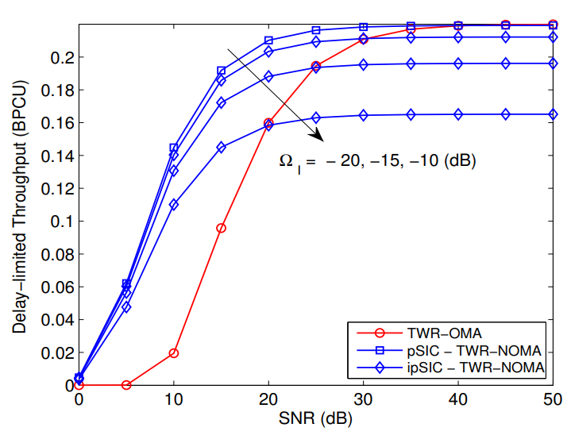
KẾT QUẢ
TWR-NOMA có khả năng đạt được thông lượng cao hơn so với TWR-OMA ở chế độ SNR thấp.
TWR-NOMA hội tụ đến mức trần thông lượng trong chế độ SNR cao.

Slide 16
KẾT LUẬN
Hiệu suất của TWR-NOMA đã được đánh giá về khả năng ngừng hoạt động cho cả ipSIC và pSIC.
Các biểu thức của sác xuất ngừng hoạt động cho các ín hiệu của người dùng đã được suy ra.
Do tác động của nhiễu tại relay, có lỗi cho TWR-NOMA với ipSIC/pSIC ở chế độ SNR cao.
Hiệu suất TWR-NOMA với ipSIC/pSIC tốt hơn TWR-OMA ở chế độ SNR thấp.

Slide 17
THANK YOU

